Slide 1

ПМ.11. Разработка, администрирование и защита баз данных Тема: «Учёт результатов тестирования учащихся»
Министерство образования Кировской области
Кировское областное государственное профессиональное бюджетное учреждение
«Слободской колледж педагогики и социальных отношений»
Выполнил: Исупов Дмитрий Андреевич
Группа 23П-2
Специальность 09.02.07
«Информационные системы и программирование»
Форма обучения: очная
Руководитель: Калинин Арсений Олегович
2025 – 2026 г.

Slide 2
Цель и задачи практики
Цель: приобретение практического опыта проектирования, разработки, администрирования и защиты баз данных, создание приложения для учёта успеваемости
Задачи:
Анализ предметной области «Учёт успеваемости и посещаемости».
Проектирование БД (CASE-средства, нормализация до 3НФ).
Реализация БД в Microsoft SQL Server (таблицы, индексы, ограничения, процедуры, представления).
Заполнение БД демонстрационными данными (≥1000 записей).
Разработка WPF-приложения (CRUD, оценки, посещаемость, отчёты).
Настройка резервного копирования (6 копий).
Оформление отчёта и презентации.

Slide 3
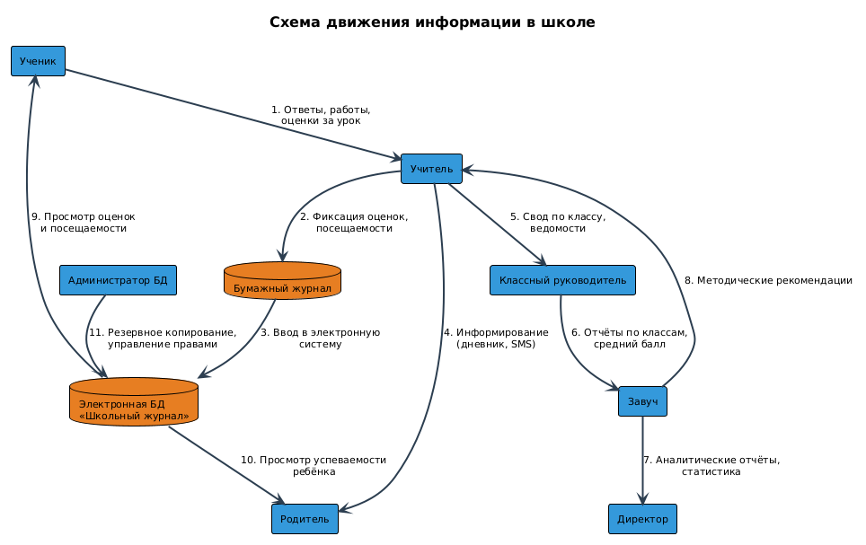
Анализ предметной области
Выявленные недостатки бумажного журнала:
трудоёмкость подсчёта средних баллов и отчётов;
отсутствие оперативного доступа для учителей и родителей;
риск потери/порчи данных;
невозможность гибкой фильтрации.

Slide 4
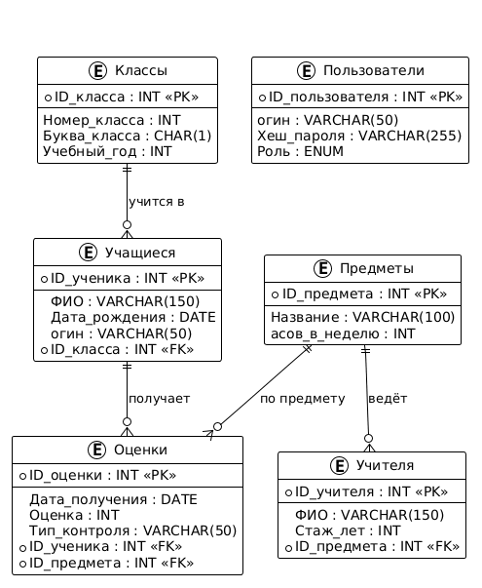
Выделение объектов и атрибутов
Основные сущности БД
Сущность | Ключевые атрибуты
Учащиеся | ID_ученика, ФИО, Дата_рождения, ID_класса, Логин
Классы | ID_класса, Номер_класса, Буква_класса, Учебный_год
Предметы | ID_предмета, Название, Часов_в_неделю
Оценки | ID_оценки, ID_ученика, ID_предмета, Дата, Оценка, Тип
Посещаемость | ID_посещаемости, ID_ученика, Дата, Статус, Примечание
Пользователи | ID_пользователя, Логин, Хеш_пароля, Роль

Slide 5
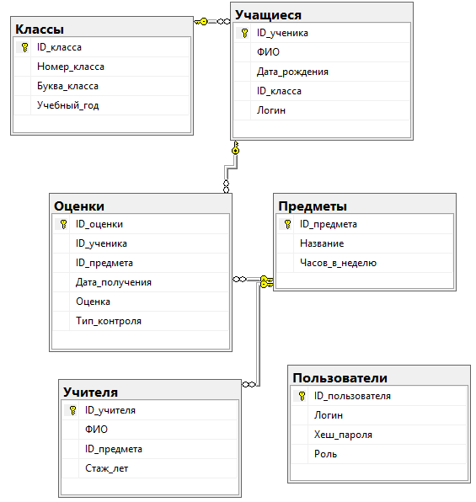
Проектирование и нормализация БД
Концептуальная модель в нотации «сущность–связь» (Microsoft Visio).
Все таблицы приведены к 3НФ:
1НФ: атомарные атрибуты.
2НФ: полная зависимость от первичного ключа (в таблице «Оценки»).
3НФ: отсутствие транзитивных зависимостей.
Физическая модель реализована в SQL Server.

Slide 6
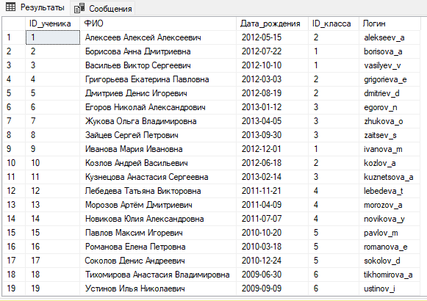
Реализация БД в SQL Server
СУБД: Microsoft SQL Server Express.
Созданы таблицы, первичные/внешние ключи, ограничения CHECK.
Общее количество записей >3300 (Таблица 2 из отчёта):
Таблица | Записей
Классы | 9
Учащиеся | 65
Предметы | 13
Оценки | 2777
Посещаемость | 434
Пользователи | 66

Slide 7
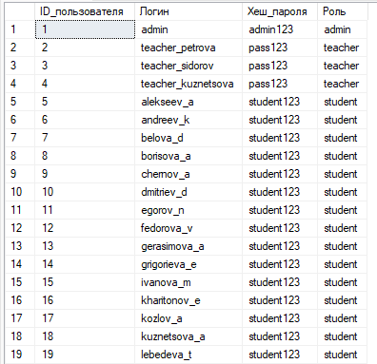
Разграничение прав доступа
Реализовано на уровне SQL Server:
Администратор (admin) – полный доступ.
Учитель (teacher) – редактирование оценок/посещаемости.
Ученик (student) – только просмотр через представление.
В клиентском приложении авторизация не реализована (используется Trusted_Connection). Созданы логины и пользователи

Slide 8
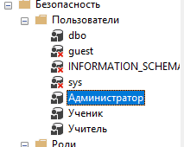
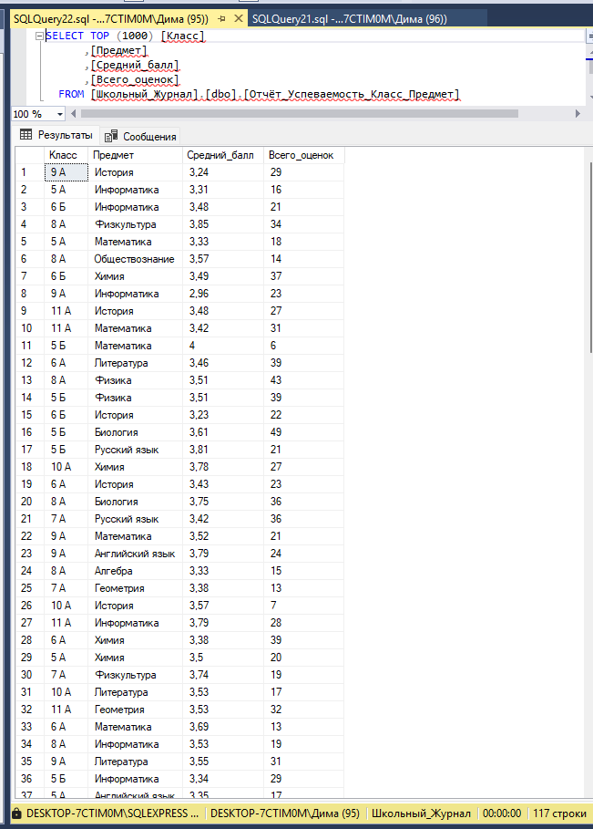
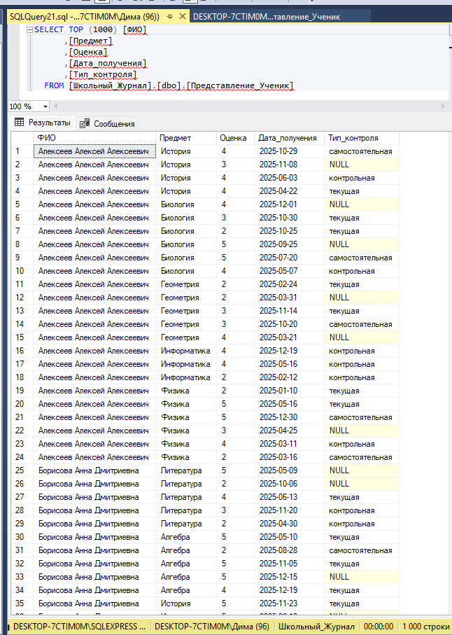
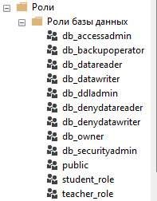
Пользователи, роли и представления
Три пользователя
Роли для пользователей
Отчёт_Успеваемость
Представление Ученик

Slide 9
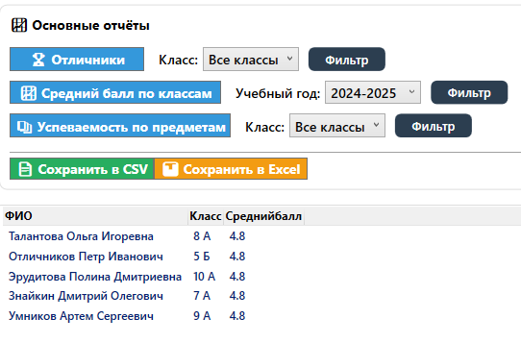
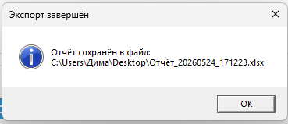
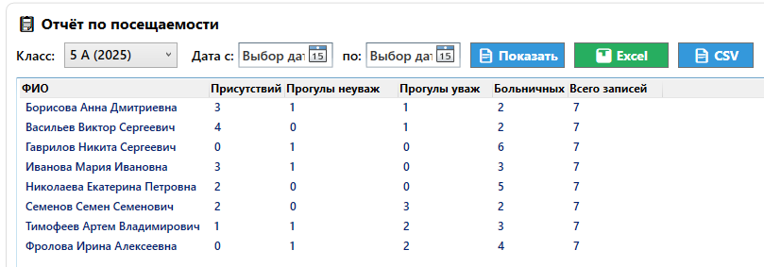
Отчёты в клиентском приложении
Отличники – топ‑5 (фильтр по классу).
Средний балл по классам – по учебному году.
Успеваемость по предметам – фильтр по классу.
Отчёт по посещаемости – по классу и диапазону дат.
Экспорт в CSV и Excel (библиотека EPPlus).
Пример отчёта, сохранённого в формате Excel
Отчёт «Отличники»
Сводка посещаемости с группировкой по статусам

Slide 10
Заключение
Основные результаты:
Проведён анализ, выделены сущности, построена ER‑диаграмма.
База данных спроектирована в 3НФ, реализована в SQL Server (7 таблиц, 3 процедуры, 2 представления).
Заполнена демоданными (>3300 записей).
Разработано WPF-приложение (CRUD, оценки, посещаемость, отчёты с экспортом).
Настроено резервное копирование (6 копий и скриптов).
Система готова к внедрению в образовательном учреждении.

Slide 11

QR-код

